Slide 1
Replikacja bazy danych
MySQL

Slide 2
Wstęp
Wraz ze zwiększeniem rozmiaru bazy zapytania wykonują się coraz dłużej
Łatwiej jest dołożyć kolejną maszynę z bazą danych niż rozbudowywać istniejącą
Problem rozwiązuje mechanizm replikacji

Slide 3
Zasada działania Master-Slave
Asynchroniczne powielenie wszystkich operacji jakie znajdują się w dzienniku zdarzeń jednego serwera (w tym wypadku Mastera) na drugim serwerze (przypadku Slave’a).

Slide 4
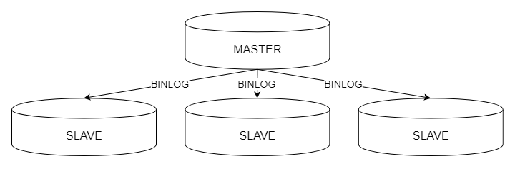
Co daje replikacja
Kierowanie zapisów do mastera, a odczytów do slave
Możliwość ustawienia wielu niewolników
Szybsze działanie (zapis jest bardziej zasobnożerny)

Slide 5
Przewodnik wykonania replikacji

Slide 6
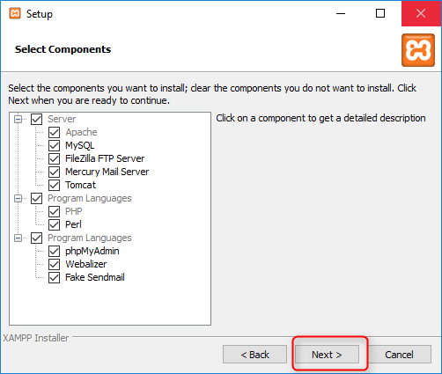
Instalujemy MySQL na obydwu serwerach

Slide 7
Konfiguracja my.cnf
Master
server-id = 1
log_bin = /var/log/mysql/mysql-bin.log
Slave
server-id = 2

Slide 8
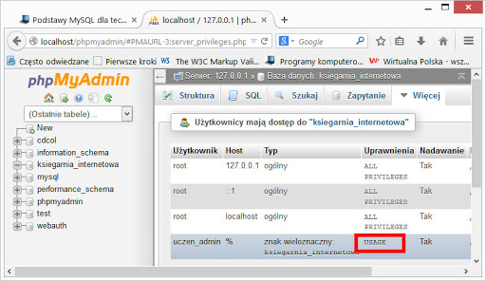
Utworzenie użytkownika replikacji na Masterze

Slide 9
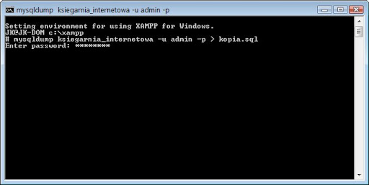
Utworzenie kopii z bazy Master

Slide 10
Wczytanie kopii bazy do Slave

Slide 11
Przypisanie Mastera do Slave’a
CHANGE MASTER TO MASTER HOST='10.10.10.10', MASTER USER='replikacja', MASTER PASSWORD=‚haslo’;
START SLAVE

Slide 12
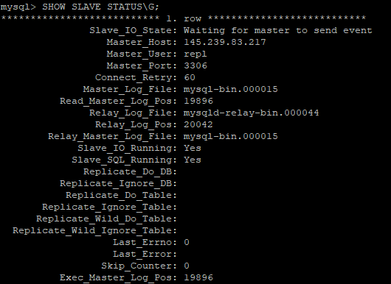
Sprawdzamy
SHOW SLAVE STATUS\G;

Slide 13
Testujemy
Dodajemy rekord na jednym serwerze i sprawdzamy czy jest też na drugim.

Slide 14
Zalety
Możliwość skalowania horyzontalnego,
Oszczędność w dalszych etapach rozwoju projektu (możliwość dokupienia najbardziej efektywnych kosztowo serwerów),
Szybsze działanie aplikacji (więcej przestrzeni na MySQL Cache),
Odciążenie serwera Master (mniej połączeń przypadających na jeden serwer),
Nie trzeba przebudowywać zapytań związanych z zapisem ani odczytem.

Slide 15
Wady
Większe koszty w początkowych fazach rozwoju aplikacji (dodatkowy serwer kosztuje),
Replication lag, czyli opóźnienie po jakim rekordy w Slave są odwzorowywane z bazy Master,
Konieczność przebudowy skryptów odpowiedzialnych za zapytania SQL związane z odczytem,
Master nadal jest pojedynczym punktem awarii – przy zwielokrotnieniu serwerów nie otrzymujemy zwiększonej dostępności,
Slave wykonuje nawet instrukcje, które powodują błąd w wyniku czego replikacja może przestać działać.

Slide 16
Replikacja a kopia zapasowa
W przypadku awarii głównego serwera lub włamania, szkody są propagowane także na serwerze podległym (chyba, że celowo stosujemy opóźnienie w replikacji rzędu kilku godzin).

